Slide 1

طب الأطفال
والتمريض حديثي الولادة
الوحدة 3
إصابات الولادة

Slide 2
إصابات الولادة
إصابة الولادة هي أي حالة لها آثار سلبية على الطفل حديث الولادة نتيجة لعملية المخاض والولادة.
يمكن أن تؤثر هذه التأثيرات على قدرة الطفل حديث الولادة وقدرته على تنظيم الوظائف الجسدية أو العصبية
يمكن أن تشمل مواقع الإصابات ما يلي:
فروة الرأس،
جمجمة,
الضفيرة
الحبل الشوكي،
الأعصاب القحفية والطرفية.

Slide 3
عوامل خطر الإصابات أثناء الولادة
1. عدم التناسب بين الرأس والحوض (CPD)
2. عمر الحمل (LGA)
3. التسليم المتسرع
4. المخاض و/أو الولادة الطويلة بشكل غير طبيعي
5. مرض السكري لدى الأم
6. وضع الجنين عند الولادة: مقعدي، الطرف أولاً، وضع عرضي
8. الولادة الصعبة التي تتطلب تدخلاً بالأدوات
9. الأطفال حديثي الولادة الخدج
10. آليات المخاض والولادة

Slide 4
تصنيف إصابات الولادة 1- إصابات الأنسجة الرخوة
رأس السكسيدانيوم
تورم الأنسجة الرخوة في فروة الرأس
يمكن أن يتخطى الرأس خطوط الخياطة (لأنه يؤثر على فروة الرأس)
حل سريع خلال 24 - 48 ساعة.
ورم دموي في الرأس .
تجمع الدم تحت عظم الجمجمة
لا يتخطى خط الخياطة

Slide 5
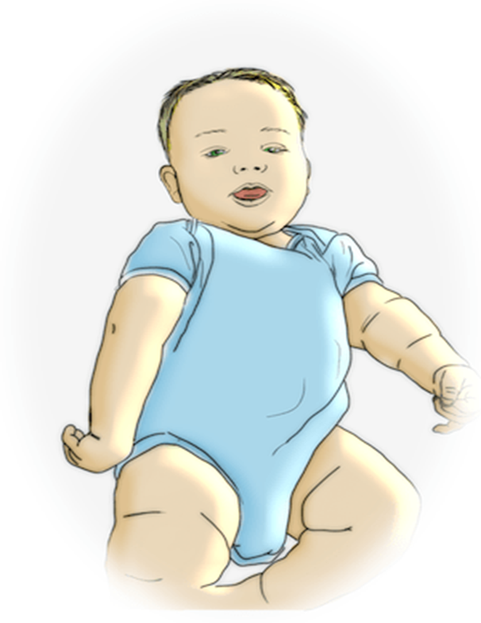
تصنيف إصابات الولادة: 2) إصابة الأعصاب
أ. إصابة الضفيرة العضدية (BPI)
إيرب :
ويشمل الأعصاب العنقية 5 و 6
مما يؤدي إلى شلل في الجزء العلوي من الذراع.
المورو، العضلة ذات الرأسين وردود الفعل الشعاعية غائبة
منعكس القبضة سليم

Slide 6
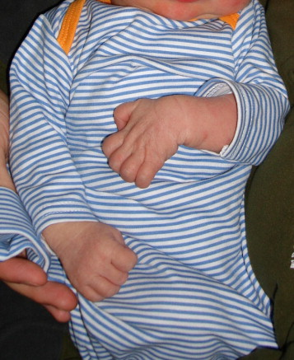
تصنيف إصابات الولادة: 2) إصابة الأعصاب
إصابة الضفيرة العضدية
شلل كلومبكي:
ويشمل العصب القحفي الثامن والعصب الصدري الأول
مما يؤدي إلى شلل في الجزء السفلي من الذراع.
العضلات الداخلية لليد والمثنيات الطويلة للمعصم والأصابع المتأثرة
عدم وجود رد فعل القبضة
ردود الفعل الوترية موجودة.

Slide 7
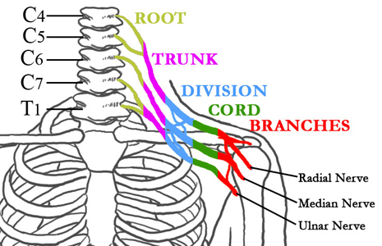
الضفيرة العضدية

Slide 8
علاج إصابة الضفيرة العضدية
راحة لمدة 1-2 أسبوع للطرف المصاب
العلاج الطبيعي
ينبغي إرشاد الوالدين حول كيفية التعامل مع الطفل:
لا يوجد شد للذراع المصابة، ولا يوجد ضغط تحت الإبط.
سيتم حمل الطفل في حامل كرة القدم
إذا لم يتم التعافي خلال فترة 3-6 أشهر فسوف يتطلب الأمر تدخلًا جراحيًا.

Slide 9
تصنيف إصابات الولادة: 2) إصابة الأعصاب
ب. شلل العصب الحجابي والعصب الحجابي
العلامات والأعراض:
أعراض تنفسية غير مبررة
حركة محدودة أو معدومة في الطرف العلوي.
زرقة، تنفس غير منتظم ومتقطع
التنفس يكون صدريًا بالكامل تقريبًا، ولا يوجد انتفاخ في البطن
يظهر التصوير بالموجات فوق الصوتية حركة غير طبيعية للحجاب الحاجز

Slide 10
علاج شلل العصب الحجابي
في حالة حدوث الالتهاب الرئوي، يُنصح باستخدام الأكسجين والسوائل الوريدية والتغذية عن طريق الفم والمضادات الحيوية
في حالة التهوية المساعدة الثنائية بعد الولادة بفترة وجيزة
انثناء الحجاب الحاجز (شده) الممتد أو الضعيف في وقت مبكر من الشهر الثاني من العمر

Slide 11
تصنيف إصابات الولادة: 2) إصابة الأعصاب
ج. شلل العصب الوجهي
ناجم عن إطالة المرحلة الثانية والولادة بالملقط
- يمكن أن يكون شلل مركزي: يقتصر على النصف السفلي أو الثلثين من الجانب المقابل
-يمكن أن يكون محيطيًا - الجانب بأكمله من الوجه
- عين مفتوحة باستمرار على الجانب المصاب

Slide 12
تصنيف إصابات الولادة: 2) إصابة الأعصاب
د . شلل الحبال الصوتية
إصابة غير شائعة
يتجلى ذلك في صوت حر أو بحة مع صرير شهيق خفيف أو صرير ثنائي الجانب
تتطلب التعامل اللطيف والرضاعة الصغيرة المتكررة، وعادة ما تختفي خلال 6 أسابيع
إذا كان السبب في حدوث ذلك هو نقص الأكسجين أو النزيف في جذع الدماغ، فإنه يتطلب التنبيب الفوري، وفتح القصبة الهوائية.

Slide 13
تصنيف إصابات الولادة: 2) إصابة الأعصاب
هـ. إصابات العمود الفقري والحبل الشوكي
نتيجة الولادة المقعدية وعروض الحاجب والوجه
تؤدي هذه الإصابة إلى :
مولود ميت
الاكتئاب التنفسي
ارتخاء وعدم حركة الأطراف السفلية
إمساك
صدمة،
انخفاض حرارة الجسم
التقلصات والتشوهات العظمية
الشلل الدماغي

Slide 14
علاج إصابات النخاع الشوكي
- التدابير الإنعاشية الأساسية
- في حالة كسر العمود الفقري: تقليل وتخفيف ضغط الحبل، متبوعًا بالتثبيت المناسب
-يجب تغيير موضع الأجزاء المشلولة كل ساعتين
-يجب إدخال القسطرة البولية الدائمة
-استشارات المسالك البولية

Slide 15
تصنيف إصابات الولادة: 3) الكسور
كسور الجمجمة
يحدث نتيجة احتكاك جمجمة الجنين بقوة بحوض الأم
الكسور الخطية في الجمجمة مصحوبة بتغيرات في الأنسجة الرخوة وورم دموي في الرأس
الكسور المنخفضة هي انبعاجات ملموسة مرئية في محيط الجمجمة الأملس (كرة تنس الطاولة)
الكسور البسيطة تشفى دون مضاعفات
كرر التصوير بالأشعة السينية خلال 2-3 أشهر للكشف المبكر عن اتساع خط الكسر

Slide 16
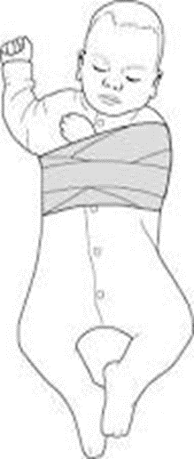
تصنيف إصابات الولادة: 3) الكسور
ب. كسور الترقوة
زيادة في الولادة الآلية الناتجة عن LGA أو عسر ولادة الكتف.
يمكن ملاحظة الكسر عند تحريك الكتف بشكل ثانوي مع الإحساس بالفرقعة (الطقطقة) الملموس فوق العظم المصاب.
قد تظهر بعض الكسور الكاملة وكسور الغصن الأخضر بعد الولادة بفترة وجيزة.
ظهور مسامير واضحة في عمر 7-10 أيام
قد تتأثر حركة الذراع
يخف الألم خلال 7-10 أيام
الإدارة عن طريق تثبيت أحد الأطراف

Slide 17
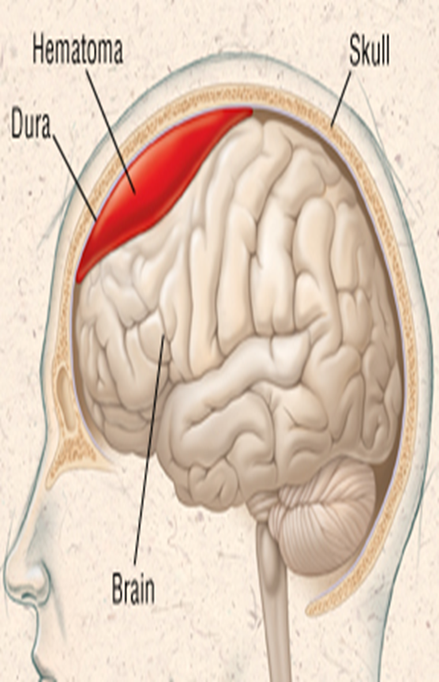
تصنيف إصابات الولادة: 4) النزيف
نزيف تحت الجافية
هو تمزق الأوردة الدماغية أو الجيوب الوريدية.
عوامل الخطر هي:
عدم التناسب الرأسي الحوضي (CPD)،
سوء العرض،
طول مدة المخاض غير الطبيعي،
الولادة المهبلية المقعدية
التسليم بمساعدة الأدوات.
يمكن أن يختلف العرض السريري من الطبيعي إلى نشاط النوبات مع التغيرات السلوكية.
نزيف تحت العنكبوتية

Slide 18
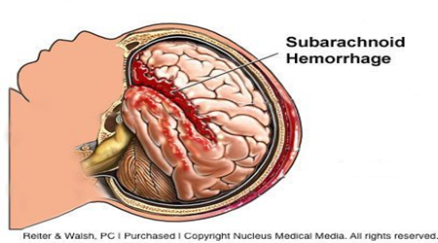
تصنيف إصابات الولادة: 4) النزيف
ب. نزيف تحت العنكبوتية
هو نزيف وريدي في الحيز تحت العنكبوتية.
عوامل الخطر هي: الولادة المبكرة، والصدمة، أو نقص الأكسجين.
فهو يحتوي على أعلى معدل للنزيف داخل الجمجمة عند الأطفال حديثي الولادة.
يتراوح العرض السريري من الطبيعي إلى النشاط النوبات.
النتيجة عادة ما تكون جيدة.

Slide 19
تشخيص إصابات الولادة:
الأشعة السينية
الموجات فوق الصوتية
التصوير بالرنين المغناطيسي
التصوير المقطعي المحوسب

